Slide 1
GBDT
(Gradient Boosting Decision Tree)

Slide 2
GBDT主要有三概念组成：
一、Regression Decistion Tree 回归决策树
二、Gradient Boosting
梯度迭代
三、Shrinkage
缩减

Slide 3
分类树回归树比较
分类树
回归树
用于分类标签值；
使用信息增益或增益比率来划分节点；
每个节点样本的类别情况投票决定测试样本的类别；
用于预测实数值；
使用最大均方差划分节点；
每个节点样本的均值作为测试样本的回归预测值。

Slide 4
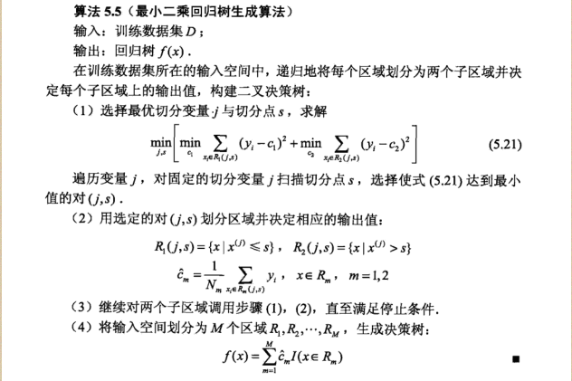
回归树生成算法介绍

Slide 5
GBDT的实例
预测年龄
x1 | 购物金额（元） | 200 | 300 | 400 | 500
x2 | 上网时长（h） | 1 | 2 | 3 | 4
y | 年龄 | 14 | 16 | 24 | 26
1.遍历所有属性选择最优切分变量j与最优切分点s
作属性购物金额的三个切分点（s）：250 350 450
计算输出值：
s=250时：c1=14 c2=（16+24+26）/3=22
s=350时：c1=（14+16）/2=15 c2=（24+26）/2=25
s=450时：c1=（14+16+24）/3=18 c2=26

Slide 6
GBDT的实例
x1 | 购物金额（元） | 200 | 300 | 400 | 500
x2 | 上网时长（h） | 1 | 2 | 3 | 4
y | 年龄 | 14 | 16 | 24 | 26
切分点（s） | 250 | 350 | 450
c1 | 14 | 15 | 18
c2 | 22 | 25 | 26
将c1 c2带入式（5.21）中得：
M（250）=（14-14）²+（22-16）²+
（22-24）² +（22-26）²=56
同理可得：
M（350）=2（最小）
M（450）=56

Slide 7
GBDT的实例
同理对属性上网时间进行处理：
同样的把c1 c2 带入式（5.21）中计算得：
M（1.5）=56
M（2.5）=2（最小）
M（3.5）=56
切分点（s） | 1.5 | 2.5 | 3.5
c1 | 14 | 15 | 18
c2 | 22 | 25 | 26

Slide 8
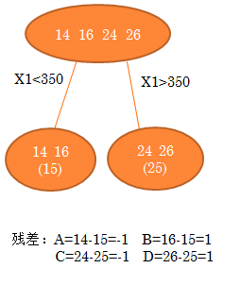
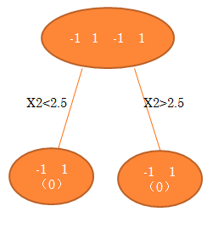
GBDT的实例
预测一个上网时长小于2.5h 购物花销小于350 人的年龄：
15+0=15（岁）

Slide 9
谢谢！！！

